Slide 1
מצגת מלווה לשיעורים
מַדָּע וְטְֶכְנוֹלוֹגְיָּה לְכִתָּה א
מַעְגַּל עוֹנוֹת הַשָּׁנָה
פֶּרֶק שֵׁנִי: הַחֹרֶף הִגִּיעַ
בני האדם
התמונות באדיבות pixabay
Notes:
פרק זה עוסק בהתנהגותם של בני האדם בחורף. חשוב לקשר בין תופעות מזג האוויר לבין הקשיים שעמם בני האדם מתמודדים: קור, רוח, גשם.

Slide 2
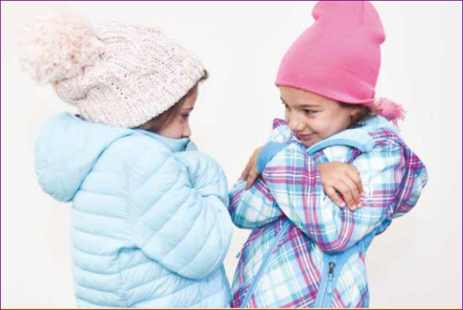
הָאָדָָם בַּחֹרֶף (עמוד 61)
מְשִׂימָה: מָה לוֹבְשִׁים בַּחֹרֶף?
Notes:
קוראים את קטע הפתיחה הקצר ומקיימים דיון באמצעות השאלות שבתבנית שיח.
בני אדם מתגוננים מפני הגשם והקור (בגדי חורף, מטרייה, חימום הבית) ומאירים את הבית.
מסכמים את הפעילות בעזרת המשימה: מה לובשים בחורף?, עמוד 61
משלימים מילים חסרות במשפטים.

Slide 3
Notes:
המטריה מזמנת עיסוק בהיבטים של תוכן ובמיומנויות של חשיבה הנדסית: ניתוח מבנה ותפקוד של מוצר טכנולוגי, באמצעות חקירת המוצר.
.

Slide 4
הַמִּטְרִיָּה
Notes:
במשימה חוקרים את המטריה (עמודים 63-62) התלמידים חוקרים את מבנה ותפקוד המטריה.

Slide 5
הַמִּטְרִיָּה
חֵלֶק א: עוֹרְכִים תַּצְפִּית (עמוד 62)
Notes:
במשימה (שקפיות 5, 6, 7) התלמידים חוקרים את מבנה המטרייה. תהליך החקירה משלב מיומנויות של
עריכת תצפית להיכרות עם מבנה המטריה וחלקיה ולחקירת הקשר בין מבנה לתפקיד (חלק א).

Slide 6
חֵלֶק ב: בַּמֶה דּוֹמוֹת וּבַמֶּה שׁוֹנוֹת הַמִּטְרִיּוֹת זוֹ מִזּוֹ? (עמוד 63)
המשך המשימה בעמוד 63
Notes:
המשך המשימה: חוקרים את המטריה (חלק ב)
התלמידים עורכים השוואה בין כל המטריות, אוספים ומארגנים מידע בטבלה ומגיעים למסקנה שמבנה המטרייה הבסיסי הוא דומה, אבל קיימות מטריות שונות. הדמיון ביניהן מתבטא בחלקים התפקודיים - לכל המטריות חופה, מוט, ידית ומנגנון לסגירה ולפתיחה של המטריות. השוני ביניהן הוא בעיצוב - יש מטריות גדולות, קטנות, עשויות מבדים שונים, בצבעים שונים ועוד.
אוריינות שפה (שאלה 3) מציאת שרש המילה ופרושה.

Slide 7
Notes:
המשך המשימה: חוקרים את המטריה (למידה פעילה: תכנון מוצר)
בסוף הפעילות ניתן לבקש מהתלמידים להמציא מטרייה ולצייר אותה.

Slide 8
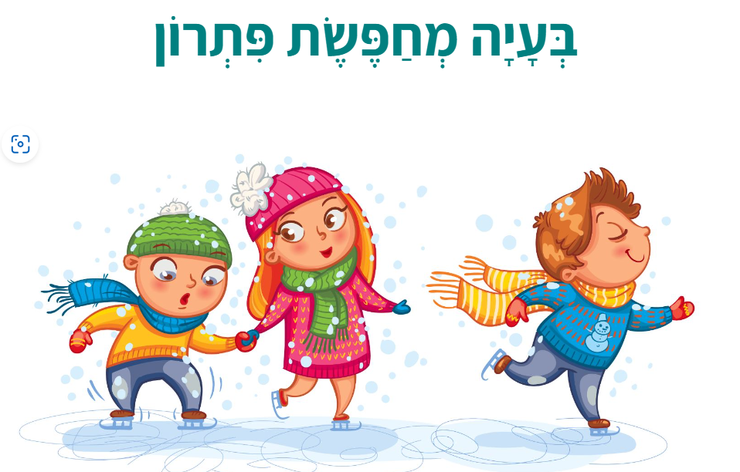
Notes:
באתר במבט מקוון, יחידת התוכן (חורף), משימה: בעיה מחפשת פתרון.
המשימה עוסקת בטכנולוגיה כמגבירה את יכולתו של האדם בהקשר לצרכים שיש לאדם בעונת החורף ולפתרונות הטכנולוגיים (לדוגמה: מטריה) שנותנים מענה לצרכים האלה.

Slide 9
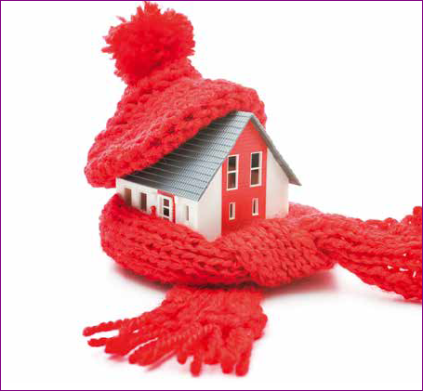
מְחַמְּמִים אֶת הַבַּיִת (עמודים 65-64)
Notes:
אחת ההתנהגויות הבולטות של האדם בחורף חימום הבית שבו הוא שוהה.
קוראים את קטע הפתיחה הקצר ושואלים: מדוע צריך לחמם את הבית? אילו אמצעי חימום אתם מכירים?
חשוב להפנות את תשומת לב התלמידים לכך שבחורף חום השמש אינו מספיק ולכן האדם פיתח ויצר מכשירי חימום כדי להקל על חייו בתנאי מזג האוויר הקשים בחורף. מכשירים אלו מגבירים את יכולתו להתמודד עם טמפרטורה שאינה נוחה.

Slide 10
מְחַמְמִים בִּתְבוּנָה
לְחַמֵּם רַק אֶת הַחֲדָרִים שֶׁנִּמְצָאִים בָּהֶם.
לְחַמֵּם עַד טֶמְפֶּרָטוּרָה נְעִימָה (כְּ-24 מַעֲלוֹת) וְלֹא גְּבוֹהָה מִדַּי.
לְוַדֵּא שֶׁהַחַלּוֹנוֹת וְהַדְּלָתוֹת סְגוּרִים, אַךְ לְאַוְרֵר אֶת הַחֶדֶר מִדֵּי פַּעַם.
לְכַבּוֹת אֶת כָּל אֶמְצָעֵי הַחִמּוּם כְּשֶׁיּוֹצְאִים מֵהַבַּיִת.
Notes:
המשימה חימום נבון נועדה להעלות את המודעות לחשיבות של בחירת דרכי חימום חסכוניות. עם זאת, חשוב לדון בנקיטת אמצעי בטיחות כאשר מחממים את הבית, כפי שמודגש במשימה שומרים על הבטיחות.
חימום נבון מאפשר להתייחס גם לנושא שמירת הסביבה ולחיסכון באנרגיה בתוך הבית. כאשר לומדים על חימום הבית ניתן להרחיב ולציין שהשמש היא גם מקור חום טבעי. השמש היא מקור החום והאור שבזכותו מתקיימים חיים על פני כדור הארץ.
הקטנת צריכת החשמל באמצעות חימום נבון מקטינה את זיהום הסביבה הנגרם בזמן הפעלת תחנות כוח וגם
מקטינה את תשלום החשמל של המשפחה.
מקיימים דיון בכיתה. שואלים: למה מתכוונים מחממים בתבונה?
הילדים יתייחסו לחיסכון בחשמל, להתנהגות בטיחותית בשימוש במכשירי חימום ואולי לשמירה על איכות הסביבה.
קוראים את הכללים לחימום בתבונה (עמוד 64). את הכללים אפשר לכתוב על מדבקה לבנה ואותה להצמיד ללוח מגנט מוכן שנושא פרסום של מוצר (שימוש חוזר) ולהצמיד על דלת המקרר.
קוראים את ההוראות לשימוש זהיר ובטיחותי באמצעי חימום (עמוד 65).

Slide 11
מָה לָמַדְנוּ?
בַּחֹרֶף:
קַר לִבְנֵי הָאָדָם, יוֹרְדִים גְּשָׁמִים וְנוֹשְׁבוֹת רוּחוֹת חֲזָקוֹת.
בְּנֵי אָדָם לוֹבְשִׁים בִּגְדֵי חֹרֶף.
כָּךְ הֵם שׁוֹמְרִים עַל עַצְמָם מִפְּנֵי הַגֶּשֶׁם וְהַקֹּר.
בְּנֵי אָדָם הִמְצִיאוּ אֶת הַמִּטְרִיָּה לַהֲגָנָה מִפְּנֵי הַגֶּשֶׁם וְאֶמְצָעִים לְחִמּוּם הַבַּיִת.
בִּגְדֵי חֹרֶף, מִטְרִיָּה, תַּנּוּר חִמּוּם, מְפַזֵּר חֹם הֵם פִּתְרוֹנוֹת טֶכְנוֹלוֹגִיִּים.
Notes:
מסכמים בעזרת היגדי הסיכום שבתבנית מה למדנו?
מומלץ להקריא בקוך את ההיגדים ולבקש מהתלמידים להשלים את המילה החסרה בכל היגד. ראו דוגמה.
בַּחֹרֶף קַר לִבְנֵי הָאָדָם, יוֹרְדִים ______ וְנוֹשְׁבוֹת רוּחוֹת חֲזָקוֹת.
בַּחֹרֶף בְּנֵי אָדָם לוֹבְשִׁים ב____ ______. כָּךְ הֵם שׁוֹמְרִים עַל עַצְמָם מִפְּנֵי הַ____ וְהַקֹּר.
בְּנֵי אָדָם הִמְצִיאוּ אֶת הַ______לַהֲגָנָה מִפְּנֵי הַגֶּשֶׁם וְאֶמְצָעִים לְחִמּוּם הַ____.
בִּגְדֵי חֹרֶף, מִטְרִיָּה, תַּנּוּר חִמּוּם, מְפַזֵּר חֹם הֵם פִּתְרוֹנוֹת _______.

Slide 12
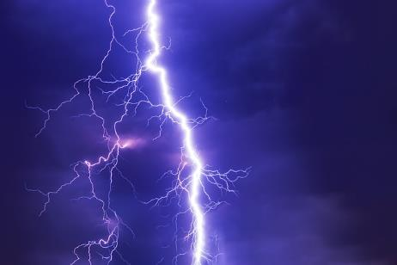
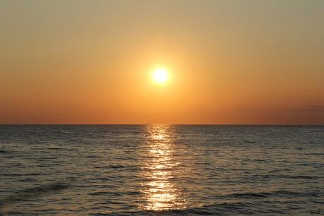
מְאִירִים אֶת הַבַּיִת (עמוד 67-66)
מְקוֹרוֹת אוֹר
מְקוֹרוֹת אוֹר טִבְעִיּים
Notes:
פותחים בדיון בעזרת השאלות שבתבנית בשיח. מתבוננים בתמונות שבשקופית (דוגמאות למקורות טבעיים) ואחר כך עוברים להמשגה של מהם מקורות אור (קטע מידע עמוד 66).
שואלים: מדוע בני אדם המציאו מקורות אור מלאכותיים ולא הסתפקו בטבעיים?
בחורף עננים כהים מכסים את השמיים ומסתירים את השמש, ופחות אור מגיע לכדור הארץ. כמו כן הלילות ארוכים והימים קצרים.
קטע המידע עוסק במקורות אור טבעיים ומלאכותיים. המידע מתאר את השמש ככוכב המייצר אור, כלומר היא מקור אור טבעי. בפסקה השנייה התלמידים מתוודעים לצורך ליצור מקורות אור מלאכותיים כאשר חשוך.
בני האדם המציאו פתרונות טכנולוגיים - מקורות אור מלאכותיים כדוגמת נורות, פנסים, נרות.

Slide 13
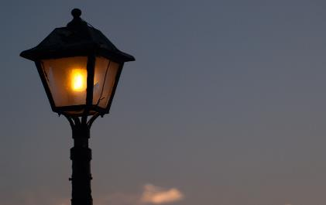
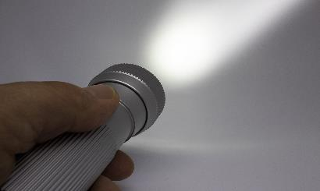
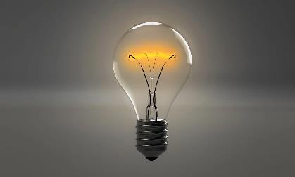
מְקוֹרוֹת אוֹר מְלָאכוּתִיִּים
Notes:
המשימה: איך מאירים את הבית בערב ובלילה? (עמוד 67) מתמקדת במקורות אור מלאכותיים.

Slide 14
מְשִׂימָה: טִבְעִי אוֹ מְלָאכוּתִי (עמוד 68)
Notes:
המשימה עוסקת במיון של מקורות האור לשתי קבוצות: מקור אור טבעי ומקור אור מלאכותי. לאחר פעולת המיון חשוב לקיים דיון על הקריטריון שהנחה אותם במיון. לצורך זה, מוצע לשאול למשל: "כיצד ידעתם לקבוע שפנס הוא מקור אור מלאכותי?".
הקריטריון המבחין בין טבעי למלאכותי הוא יצירת האדם. כל מה שהאדם יצר (מעשי ידי אדם) שייך לעולם המלאכותי.
כתובת האתר לפעילות המתוקשבת: במבט חדש, סביבות למידה, כיתה א, משימות מתוקשבות,
https://mabat.tau.ac.il מעגל עונות השנה

Slide 15
מְאִירִים בִּתְבוּנָה (עמוד 68)
לְכַבּוֹת אֶת הָאוֹר כְּשֶׁיּוֹצְאִים מֵהַחֶדֶר.
לִפְתֹּחַ תְּרִיסִים וּוִילוֹנוֹת כְּדֵי שֶׁאוֹר הַשֶּׁמֶשׁ יִכָּנֵס לַחֶדֶר.
לְהִשְׁתַּמֵּשׁ בְּנוּרוֹת חֶסְכוֹנִיּוֹת (כְּמוֹ נוּרוֹת לֵד).
Notes:
קוראים את הכללים/התנהגויות מתחת לכותרת מאירים בתבונה.
מטרת הכללים היא לאמץ את ההתנהגויות האלה כדי לשמור על כדור הארץ מפני התחממות.
יש להדגיש את הצורך להאיר את הבית בדרכים חסכוניות בחשמל.
בשנים האחרונות עוברים לשימוש בנורות חסכוניות שהשימוש בהן חוסך הוצאות הבית וגם מקטין את זיהום האוויר שנוצר במתקני הפקת החשמל במדינה.

Slide 16
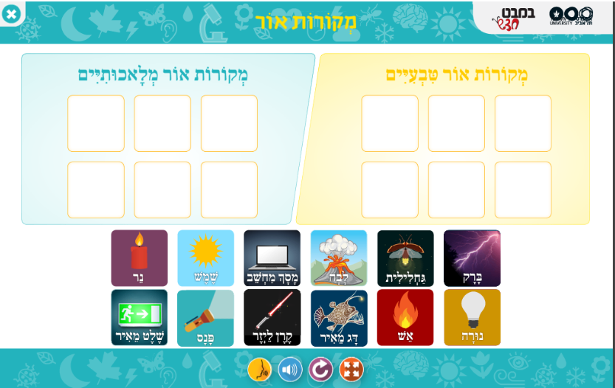
כניסה למשימה המתוקשבת
Notes:
באתר במבט מקוון, בספר הדיגיטלי, בעמוד 60, משימה מתוקשבת מקורות אור.
משימה זו נמצאת גם באתר במבט חדש, ספרי לימוד, כיתה א, מדור: משימות מתוקשבות.

Slide 17
מָה לָמַדְנוּ?
מְנוֹרָה, פָּנָס וְנֵר הֵם מְקוֹרוֹת אוֹר מְלָאכוּתִיִּים
(מַעֲשֵׂה יְדֵי אָדָם).
שֶׁמֶשׁ וּבָרָק הֵם מְקוֹרוֹת אוֹר טִבְעִיִּים.
מֻשָּׂגִים שֶׁלָּמַדְנוּ
Notes:
מסכמים בעזרת היגדי הסיכום שבתבנית מה למדנו?
מומלץ להקריא בקול את ההיגדים ולבקש מהתלמידים להשלים בקול רם מילים חסרות. ראו דוגמה.
מְנוֹרָה, ______ וְנֵר הֵם מְקוֹרוֹת אוֹר מְלָאכוּתִיִּים (מַעֲשֵׂה יְדֵי אָדָם).
• שֶׁמֶשׁ וּבָרָק הֵם מְקוֹרוֹת אוֹר __________.

